Slide 1
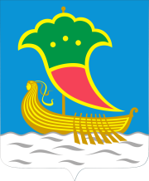

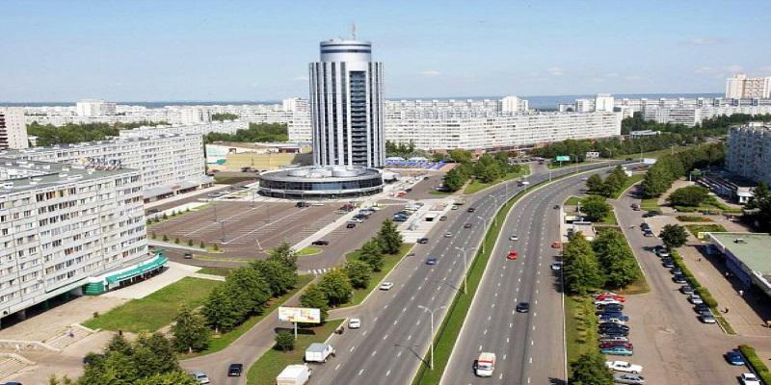
Культурные объекты и общественные пространства
города Набережные Челны

Slide 2

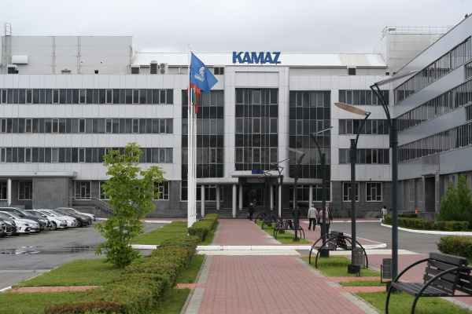
ПАО «КАМАЗ»
ПАО «КАМАЗ» — российская компания, производитель дизельных
грузовых автомобилей и дизельных двигателей, действующий с 1976 года. Выпускает автобусы, электробусы, водоробусы (под маркой «НЕФАЗ»), тракторы, комбайны, электроагрегаты, тепловые мини-электростанции и комплектующие. Основное производство расположено в городе Набережные Челны.
Первый автомобиль КамАЗ сошёл с главного сборочного конвейера 16 февраля 1976 года — бортовой КАМАЗ-5320. Этот автомобиль сохранился, он был передан потребителям, долгое время работал в БАССР, позже был выкуплен музеем завода и восстановлен, оставлен в качестве музейного экспоната.
29 декабря министр автомобильной промышленности СССР В. Н. Поляков утвердил акт о вводе в эксплуатацию первой очереди Камского комплекса заводов по производству большегрузов, ранее подписанный государственной комиссией. Утверждённый на год план (15 000 автомобилей) был выполнен досрочно — в октябре 1977 года (к 60-летию Великой Октябрьской революции), и перевыполнен за год почти на половину (22 000). Уже в июне 1979 года с главного конвейера сходит 100 000-й грузовик. Рост производства на КамАЗе бьёт мировые рекорды и беспрецедентен для СССР. В феврале 1981 года были сданы в эксплуатацию мощности второй очереди КамАЗа. На десятом году производства (в 1987 году) была создана линия по производству малолитражных автомобилей «Ока». Первый автомобиль (ВАЗ-1111 «Ока») был выпущен уже 21 декабря (в 1994 году будет запущен целый Завод по производству малолитражных автомобилей). В 1988 году было проведено финансово-экономическое исследование деятельности предприятия. По подсчётам специалистов, с начала выпуска автомобилей «КамАЗ» Советский Союз получил только от их эксплуатации около 8 млрд руб. транспортной прибыли. Составляя треть грузового автопарка страны, КамАЗы перевозили до двух третей всех грузов, перевозимых автотранспортом.
18 октября 1988 года с конвейера «КАМАЗа» сошёл 1 000 000-й грузовик модели КАМАЗ-5320.

Slide 3

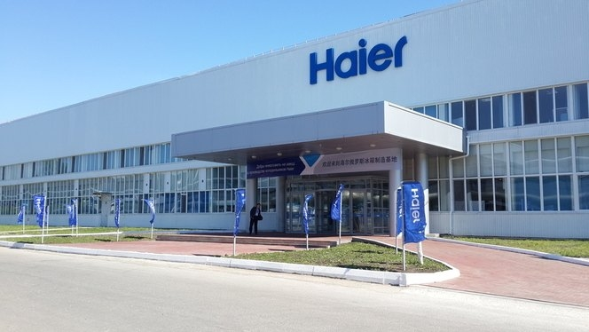
Haier
Haier — китайская компания, производитель бытовой техники.
Создана в 1984 году как завод по производству холодильников. Haier вошла на российский рынок в 2007 году, к тому времени Haier уже имела широкое глобальное присутствие с производственными площадками и исследовательскими центрами в Европе, Северной Америке, Азии, Ближнем Востоке и Африке. В 2016 году компания открыла свой завод в городе Набережные Челны, на этом заводе было создано 15 тысяч рабочих мест. В 2019 году был открыт промышленный парк по производству стиральных машин общей площадью 1277,3 тыс. м².
Он разделен на три зоны: высокотехнологичные производственные предприятия Haier для бытовой техники, исследовательский и разработочный центр, а также логистический терминал для экспорта готовой продукции в европейские страны. Парк также предоставляет вспомогательную зону, включающую общежития для сотрудников, банки, супермаркеты и другие объекты.

Slide 4
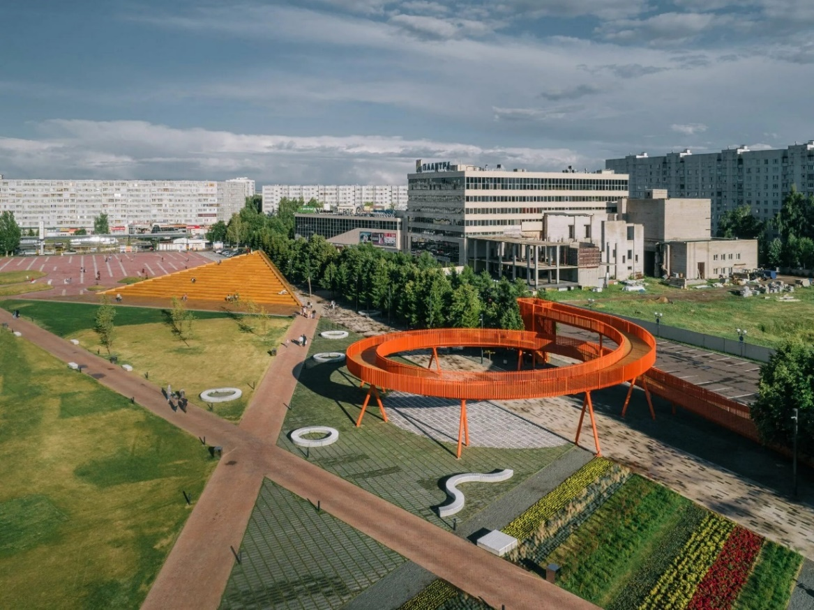
Площадь «Азатлык»
Центральная площадь города находится на пересечении
проспектов Мира и Хасана Туфана. Это самая большая площадь (7,8 га).
Название площади в переводе с татарского означает «Свобода». В 2019 году завершилась реконструкция площади. Проект был разработан голландскими и московскими архитекторами. Площадь превратилась в привлекательное, многофункциональное и полицентричное общественное пространство. Визитная карточка площади — смотровая площадка в виде оранжевой спирали. Площадь можно разделить на зоны:
«Зона мероприятий» - большое замощённое пространство для активной молодёжи и проведения открытых рынков.
«Зелёная площадь». Место для отдыха на траве и большие цветочные композиции.
Площадь культуры. Пространство для выступления артистов под открытым небом вокруг трансформированного и расширенного старого фонтана, а также вход в кинотеатр, находящийся в здании мэрии.
Здесь можно увидеть скамейки интересной формы, красивое освещение по вечерам, торговые павильоны. Это любимое место народных гуляний на праздниках: Масленица, праздник цветов и другие. На новый год здесь традиционно устанавливается главная городская елка, строят ледяные фигуры, открывают каток.

Slide 5
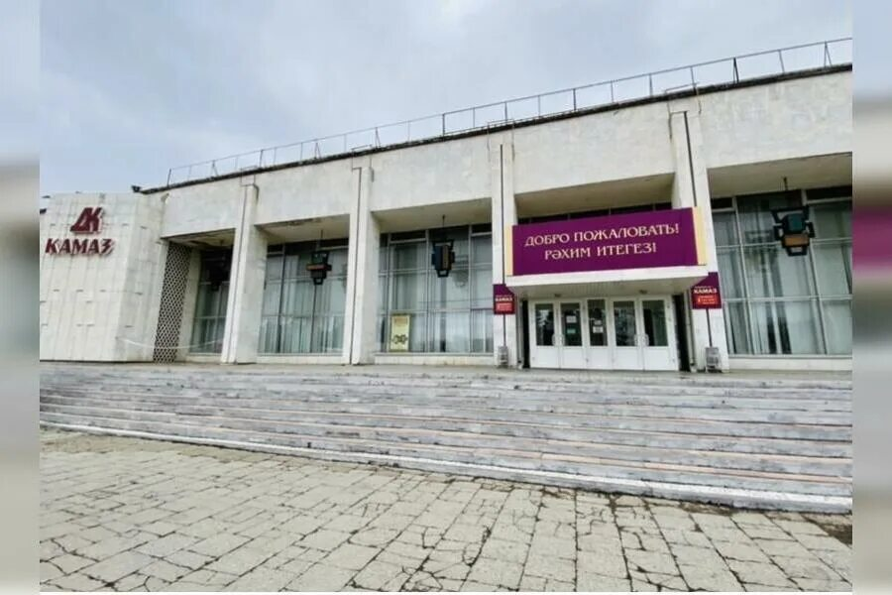
Дворец культуры «КамАЗ»
Дворец культуры «КамАЗ» в Набережных Челнах основан
13 декабря 1980 года. Основное направление деятельности — организация
культурного досуга и отдыха жителей города. Учреждение проводит концерты, игровые развлекательные программы, социальные акции, творческие гостиные, литературно-музыкальные композиции, музыкальные семейные спектакли. Некоторые виды деятельности:
создание творческих коллективов;
организация и проведение творческих смотров, конкурсов, фестивалей, гастролей, ярмарок и выставок: Всероссийский фестиваль народных
художественных промыслов, ремёсел и декоративно-прикладного искусства «Город мастеров», Всероссийский литературный фестиваль «Лебеди над Челнами» и другие;
организация концертных программ, театральных представлений;
проведение мастер-классов, конференций, лекций, авторских вечеров, семинаров;
обеспечение досуга населения, проведение дискотек, создание различных клубов по интересам: литературное творческое объединение «Лебедь», клуб авторской песни им. В.С. Высоцкого, литературный клуб «Гравитация» и другие.

Slide 6

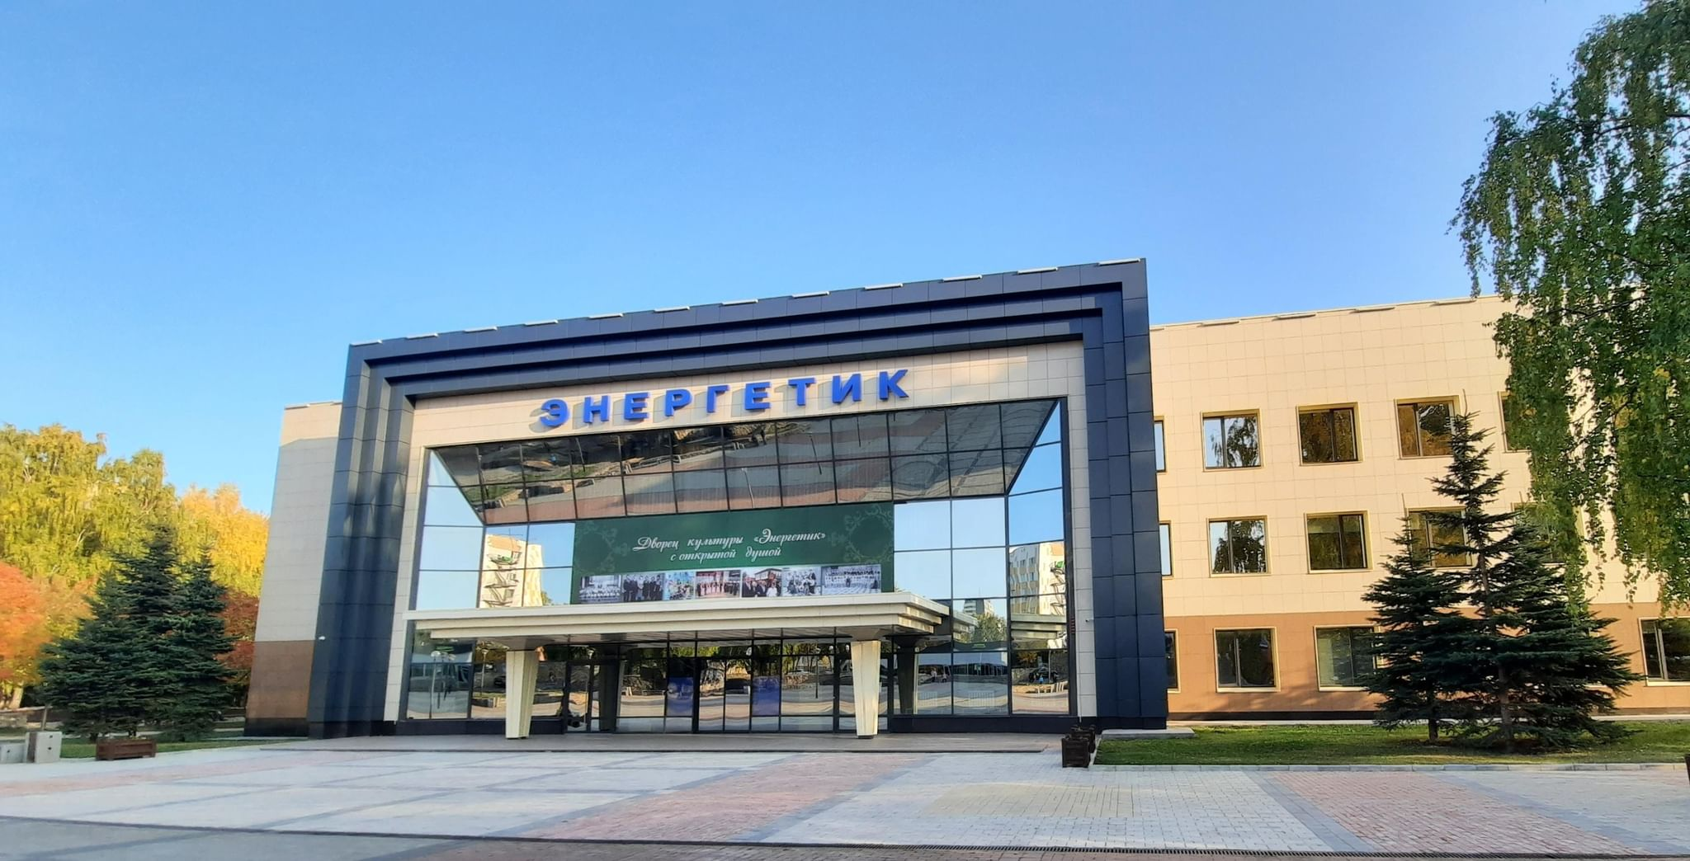
Дворец культуры «Энергетик»
Дворец культуры «Энергетик» в Набережных Челнах был открыт 3 ноября 1973 года. Во Дворце культуры работают клубные формирования и киноклубы, такие как народный хор им. А. Краснова, детский народный театр «Земляничка», вокальный ансамбль «Вольница», студия танца «Ритм», цирковая мастерская «Хали-Гали»,
фольклорный ансамбль «Замана», художественный салон, театр моды «Персона». На базе учреждения проводится работа с молодёжью, создаются музыкальные коллективы, организуются выставки.

Slide 7
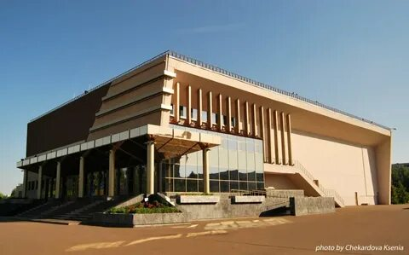
Органный зал
Органный зал расположен в здании кинотеатра «Россия»,
который был реконструирован для установки органа «Rieger-Kloss», переданного городу по инициативе руководства Казанской консерватории. Был разработан проект Органного зала, особенностью которого стало радикальное изменение акустики помещения. Реконструкция здания началась 19 декабря 1997 года. Акустическую настройку зала и размещения органа была специалисты акустических лабораторий Московского научно-исследовательского и проектного института объектов культуры, отдыха, спорта и здравоохранения(МНИИП) и Всероссийского
научно-исследовательского института телевидения и радиовещания (ВНИИТР). Главными проблемами при реконструкции здания кинотеатра были радикальное изменение акустики зала при сохранении его основных пропорций и размещение в нем органа, построенного более 30 лет. Однако объем и пропорции зала позволили достигнуть отличных акустических результатов. В интерьере применены хорошо отражающие звук материалы и специально подобранные кресла. Все это улучшило звучание инструмента. Зрительный зал рассчитан на 800 мест. По оценке специалистов лаборатории акустики МНИИПа, этот зал единственный подобного класса не только в Прикамском регионе, но и в России. В зале нет ни одного усилителя и микрофона - оптимальная слышимость достигается без подзвучки. Инаугурация набережночелнинского органа состоялась 1 марта 2005 года.

Slide 8
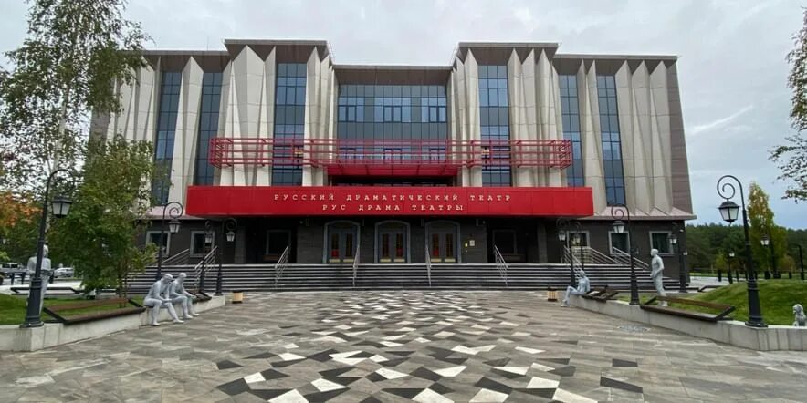
Русский драматический театр
«Мастеровые»
История Русского драматического театра
«Мастеровые» берет свое начало 8 мая 1975 года. В этот день состоялась премьера спектакля «Дороги, опалённые войной», поставленного выпускником МГИК Юрием Колесниковым, который создал театральный коллектив на базе школы №19 и был его художественным руководителем до 1997 года. Участниками театральной студии стали молодые рабочие - отсюда и родилось название «Мастеровые». С 1982 года по 1993 год спектакли театра шли на сцене Дворца культуры КАМАЗа.
В 1997 году после смерти Ю. Колесникова художественным руководителем стал актёр «Мастеровых» Анатолий Яковлев. В 2005 году театр получил официальный статус муниципального театра (муниципальное учреждение культуры г. Набережные Челны) и переехал в реконструированное здание «Интерклуба». На должность художественного руководителя был приглашён Валентин Ярюхин, который проработал в театре до 2012 года. С 2013 года художественным руководителем является Армандо Диамантэ, с приходом которого театр поднялся на новую ступень в своем развитии. Русский драматический театр «Мастеровые» всегда был центром культурной жизни города. Каждая постановка Русского драматического театра «Мастеровые» становится событием театральной жизни города.

Slide 9
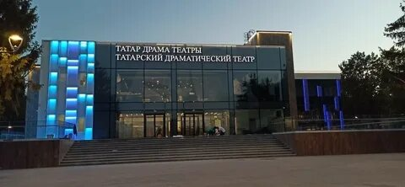
Набережночелнинский государственный татарский драматический театр имени Аяза Гилязова
Самый молодой профессиональный татарский театр Республики Татарстан, первый профессиональный татарский театр города Набережные Челны. Театр основан 21 декабря 1990 года. Художественный руководитель театра —Олег Киньзягулов, исполнительный директор — Расим Хафизов. Основную часть коллектива составляют молодые актёры. Есть в труппе известные заслуженные артисты Российской Федерации и
Республики Татарстан, лауреаты республиканской премии им. М. Джалиля и лауреаты премии Дамира Сиразиева. До 1996 года театр не имел своего помещения, позднее получил его. В сентябре 2009 года театру был присвоен статус «государственного автономного учреждения культуры». В 2020 году театр переехал в новое здание, а также ему было присвоено имя драматурга Аяза Гилязова. Коллектив театра традиционно принимает активное участие в общегородских мероприятиях. В репертуаре театра около 70 постановок.

Slide 10
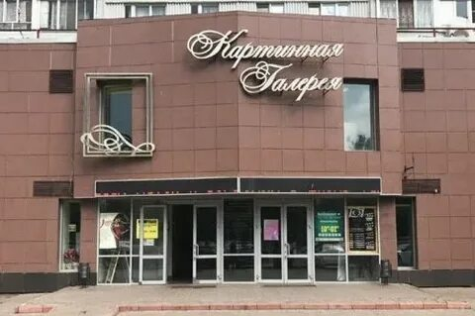
Набережночелнинская картинная галерея
имени Г. М. Хакимовой
Набережночелнинская картинная галерея была создана в
1980 году как филиал Государственного музея изобразительных искусств Республики Татарстан. Галерея является государственным хранилищем художественных ценностей, произведений изобразительного, декоративно-прикладного и народного искусства. Площадь фондохранилищ галереи составляет 400 м², среднее количество посетителей в год - 55539 человек. В основной фонд галереи входят подлинные памятники, принадлежащие Музею ГМИИ Республики Татарстан, а начиная с 2006 года в галерее формируются собственные фонды. Общее количество предметов основного фонда составляет
672 единицы. Наиболее ценными коллекциями являются: коллекция живописи, графики, ДПИ, скульптуры 1950-2008 годов; факсимильные репродукции произведений западноевропейского искусства. Основными видами деятельности Картинной галереи являются: экспозиционно-выставочная деятельность, экскурсионное обслуживание, организация разовых лекций, лекционных циклов, бесед по изобразительному искусству; экскурсии по скульптурным памятникам города; организация передвижных выставок; издательская деятельность. В картинной галерее также проводятся встречи с художниками; мастер-классы, арт-проекты, пленэры, циклы литературно-музыкальных вечеров. Организует деятельность детская изостудия. В галерее могут представить своё изобразительное творчество не только состоявшиеся мастера, но и начинающие таланты.

Slide 11
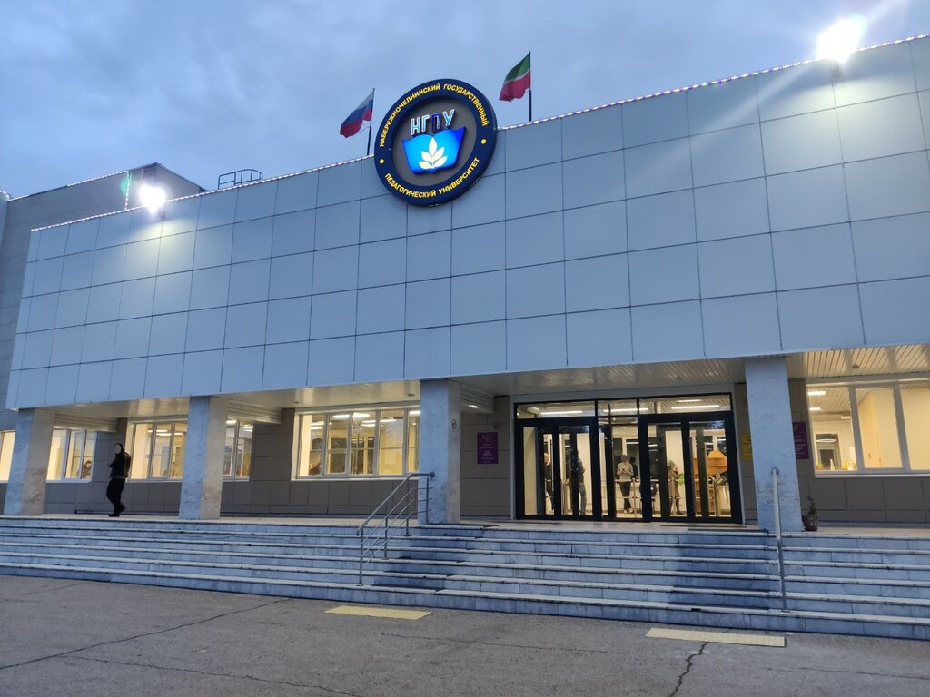
Набережночелнинский государственный
педагогический университет
Педагогический вуз в Набережных Челнах был создан 1 сентября
1990 года в соответствии с постановлением Совета Министров РСФСР
от 28.05.1990 №172 и приказом Министерства народного образования РСФСР от 01.06.1990 № 143 на базе существовавшего в городе с 1980 года филиала Елабужского педагогического института. Учебное заведение получило наименование «Набережночелнинский государственный педагогический институт». Активными инициаторами приобретения статуса самостоятельного вуза выступили Юрий Иванович Петрушин, Талгат Набиевич Галиуллин и Зиннур Талгатович Шарафутдинов, ставший его первым ректором.
Помимо действовавших на момент открытия института факультетов — педагогического, художественно-графического и дошкольного образования — были организованы новые: филологический, математический, а позднее естественно-географический и иностранных языков. Большую роль в развитии материально-технической базы института приняли городские власти, а также градообразующее предприятие Набережных Челнов — завод КамАЗ. В 1994 году при их поддержке был введён в строй второй учебный корпус, открыты новые специальности и аспирантура.
В мае 2011 года на основании приказа Министерства образования и науки Российской Федерации от 13.04.2011 №1480 вуз был переименован в Набережночелнинский институт социально-педагогических технологий и ресурсов, а в декабре 2015 года Приказом Министерства образования и науки Российской Федерации от 11.12.2015 № 1455 ему присвоен статус университета — он был переименован в «Набережночелнинский государственный педагогический университет».

Slide 12
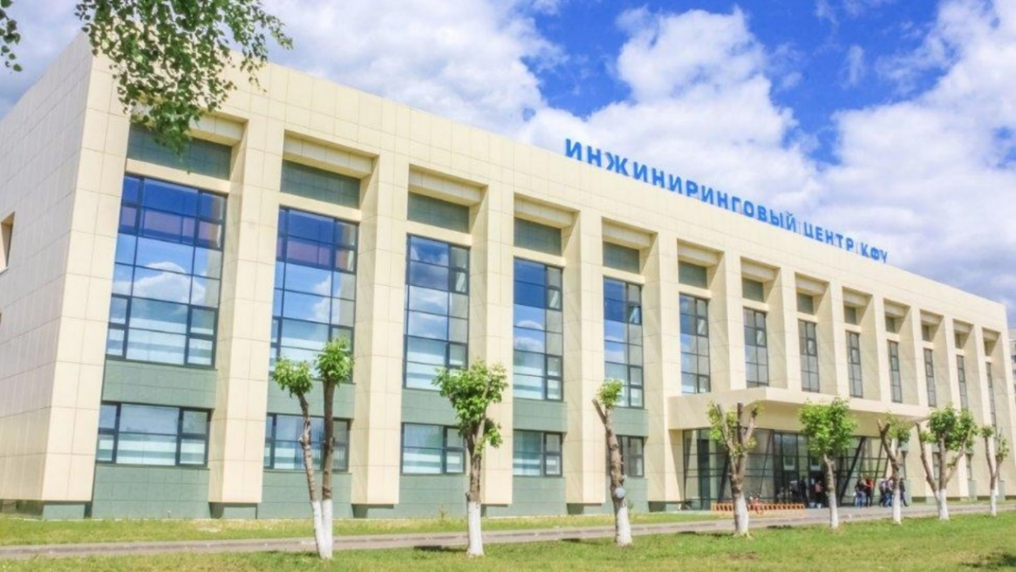
Набережночелнинский институт
Казанского (Приволжского) федерального университета
История филиала Казанского университета в Набережных
Челнах начинается с 1995 года, когда был осуществлён первый набор
студентов по специальности «Менеджер-юрист». Приказом ректора
КГУ от 18.09.1995 года № 280-1 на основании решения приемной комиссии от 11.09.1995 года на заочное отделение Высшей Школы Управления и Бизнеса (ВШУБ) КГУ были зачислены 56 студентов. Они-то и стали первыми выпускниками, получившими в 2000 году дипломы Казанского университета.
20.06.1996 года состоялось заседание Ученого Совета КГУ, на котором и было принято
решение об открытии в Набережных Челнах филиала КГУ. В этом же году впервые был осуществлен набор по специальности «Юриспруденция». В 1997 году был подписан приказ Министра образования РФ о лицензировании четырёх специальностей: «Юриспруденция», «Менеджмент», «Журналистика», «Филология», а в 1999 году — о лицензировании специальности «Математические методы в экономике». В апреле 2012 года в состав Казанского федерального университета вошла «Камская государственная инженерно-экономическая академия (ИНЭКА)», объединённая с филиалом КФУ в городе Набережные Челны.
В соответствии с Приказом Министерства образования и науки Российской Федерации №22 от 22 января 2013 года «О переименовании филиалов ФГАОУ ВПО «Казанский (Приволжский) федеральный университет» в городах Набережные Челны и Елабуге и внесении изменений в устав федерального учреждения высшего профессионального образования «Казанский (Приволжский) федеральный университет» филиал ФГАОУ ВПО «Казанский (Приволжский) федеральный университет» в городе Набережные Челны переименован в Набережночелнинский институт (филиал) ФГАОУ ВПО «Казанский (Приволжский) федеральный университет». С 2013 года на базе института создан Инжиниринговый центр КФУ.

Slide 13
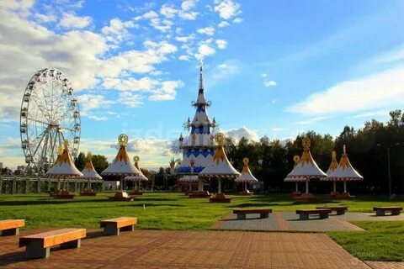
Парк Победы
Парк Победы в Набережных Челнах существует с
1975 года, занимает площадь более 70 тыс. кв. м. Парковый комплекс считается одним из лучших в стране. Он — многократный победитель специализированных смотров-конкурсов.
Парк состоит из трёх частей: мемориальной, лесопарковой и парка аттракционов. В мемориальной части создана Аллея героев и зона памяти погибших в годы Великой Отечественной войны, установлена тяжёлая военная техника: танк ИС-3 1945 г., пушка МТ-12, самоходная установка 2С1 «Гвоздика», гаубица 1943 г. (д-1) и 152-мм самоходная
гаубица 2С3 «Акация». Развлекательная часть представлена более 50 аттракционами и для взрослых, и для маленьких детей и колесом обозрения высотой 58 метров, которое было построено в 2016 г. Есть тир, картодром, батуты, настольный теннис. На трёх сценических площадках проходят различные мероприятия: календарные, тематические, фестивали, конкурсы, концерты, акции, презентации, вечера отдыха для людей старшего поколения. Установлены спортивные площадки, пункты питания, велодорожки, скамейки для отдыха.

Slide 14
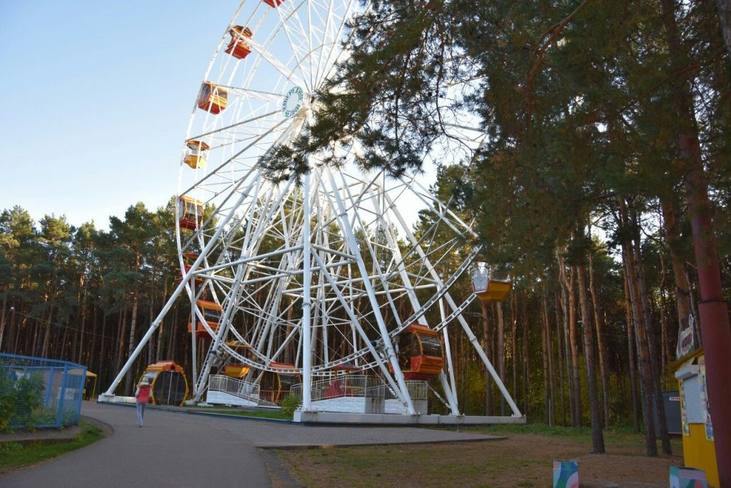
Парк культуры и отдыха
Парк культуры и отдыха в Набережных Челнах находится в старой части города, в посёлке ГЭС. Основан в 1972 году. Основная часть парка — лесные посадки хвойных и лиственных деревьев. На территории работает больше 26 аттракционов, в том числе огромное колесо обозрения, с которого открывается невероятно красивый вид. На сценической площадке ежегодно проходит множество мероприятий: фестивали, конкурсы, концерты, акции, вечера отдыха для людей старшего поколения.

Slide 15
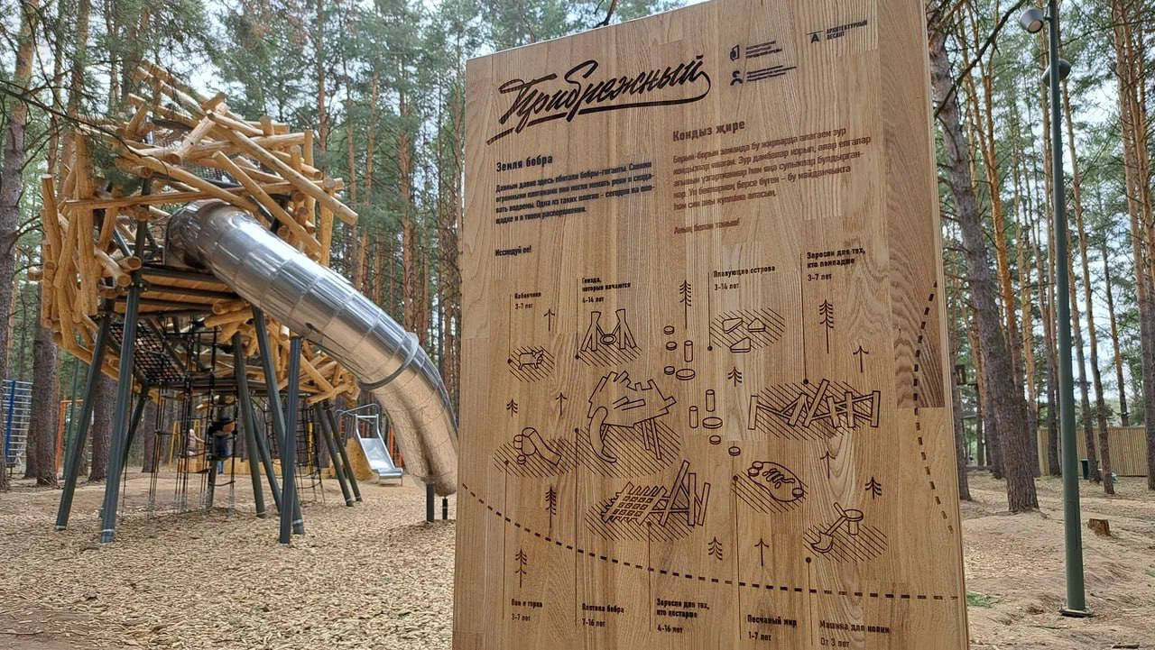
Парк «Прибрежный»
Самый большой городской парк, занимает прибрежную территорию более 300 га от Майдана до 61 микрорайона. Находится за проспектом Чулман. В парке растут, в основном, хвойные породы деревьев. Здесь находится конно-спортивная школа, спортшкола по парусному спорту, яхт-клуб. В западной части расположена Набережная Табеева, а в северо-восточной — ипподором. В парке есть озеро, рядом с которым расположен веревочный городок. Зимой в парке работает прокат лыж и тюбингов, а летом — велосипедов. Лыжная трасса в парке — лучшее место для катания на лыжах.

Slide 16
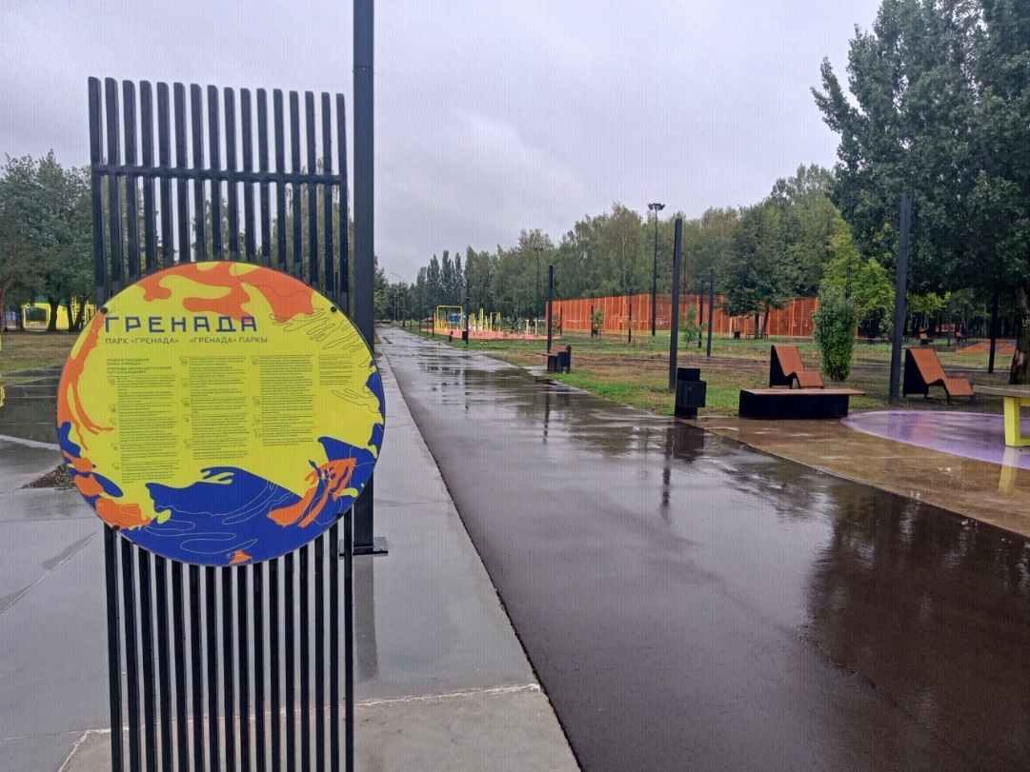
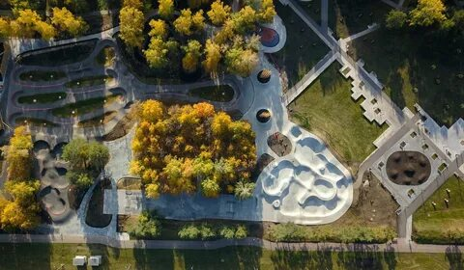
Парк «Гренада»
Один из крупнейших парков Набережных Челнов,
занимает площадь около 35га. В 2019 году превратился в место притяжения молодёжи с экстрим-площадками и архитектурными решениями для массовых занятий спортом. На территории есть скейт-парк, построенный по аналогии с проектами мирового уровня, памп-трек, площадка для соревнований дронов. Здесь расположены футбольный стадион «КАМАЗ», бассейн «Альбатрос», пейнтбольная зона, а также зона экстрим-парка, есть кафе, детская площадка. Благоустройство парка началось в 2012 году, когда были организованы несколько площадок для активного отдыха молодежи. В 2016 году прошла масштабная реконструкция стадиона. В 2020 году в парке построили деревянный эйр-парк.

Slide 17
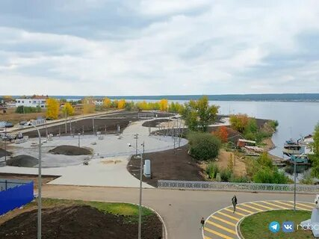
Набережная имени Фикрята Табеева
Набережная имени Фикрята Табеева в Набережных
Челнах находится в Центральном районе, расположена вдоль городского пляжа в Новом городе между парком «Прибрежный» и рекой Кама. Получила свое имя в 2016 году. Названа в честь выдающегося общественного деятеля Татарстана, руководителя ТАССР, во времена которого был построен КАМАЗ и большая часть города.
Набережная оснащена пешеходными и велосипедными дорожками, пунктами проката, точками общепита, смотровой площадкой, выходом к реке. Свободный доступ к воде сделал территорию привлекательной для сапбордистов. Здесь расположена зона для молодожёнов со скамейками.
Набережная уже не раз становилась местом проведения фестивалей. Набережная находится на стадии развития. Ожидается, что в 2026 году приступят к четвёртому этапу благоустройства. В рамках третьей очереди планируют создать несколько точек под нестационарную торговлю, амфитеатр с кафе, воркаут-площадку, зону для йоги, мангальную зону с обеденными столами, детскую площадку, летний душ и автостоянку на 25 мест.

Slide 18
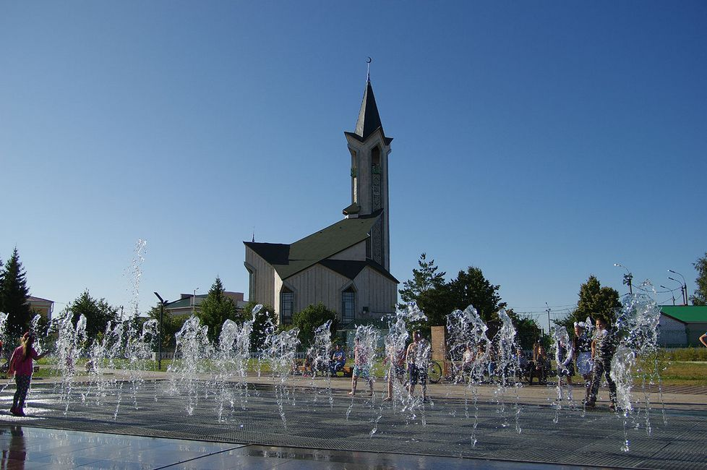
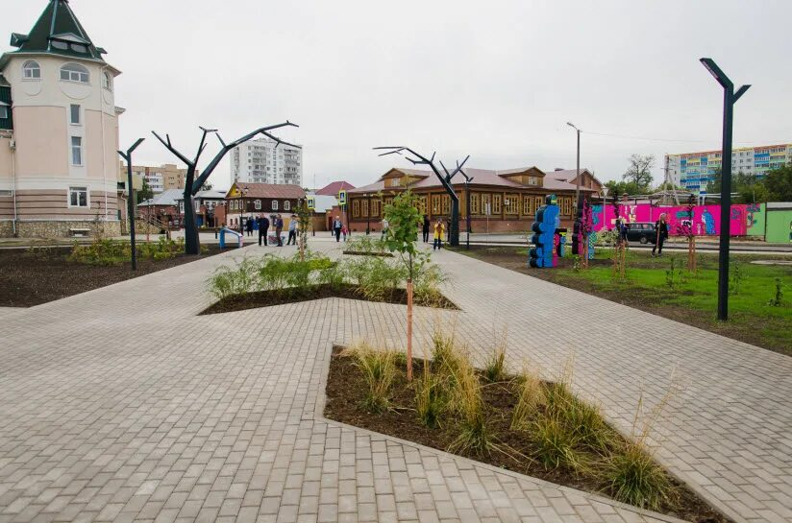
Набережная Габдуллы Тукая
Набережная Габдуллы Тукая расположена вдоль реки
Мелекесс в 10 комплексе Комсомольского района города Набережные Челны. Реконструированная Набережная Тукая открылась 1 сентября 2016 г. Благоустроена территория от мечети Таубэ до бульвара Корчагина. Здесь находится сквер Тукая — основное общественное пространство с сухим фонтаном и сценой для мероприятий. Большая смотровая площадка оборудована небольшими балконами с ограждениями, установлены качели, множество скамеек. Под мостом организовано выставочное пространство с работами учащихся колледжа искусств. Есть доступ к воде, где можно прокатиться на катамаране. На части после моста есть площадки с горками, качелями и другими развлечениями для детей. На Набережной работает кафе и торговые павильоны.

Slide 19
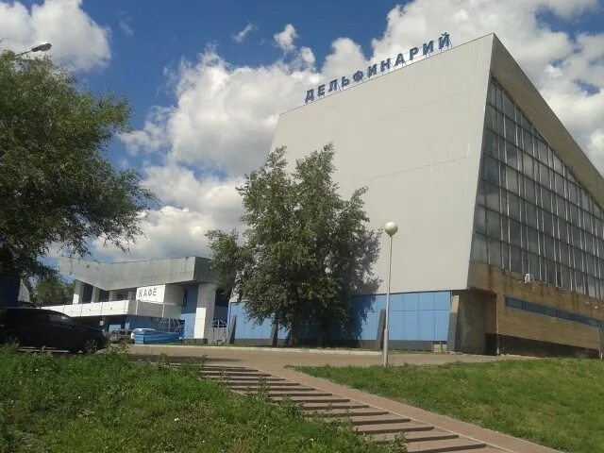
Набережночелнинский дельфинарий
Набережночелнинский дельфинарий – это место, где можно
насладиться захватывающим шоу с участием умных и грациозных
дельфинов. Это единственный стационарный дельфинарий в Татарстане и Поволжье. Является филиалом Анапского дельфинария. Дельфинарий был открыт в 2006 году на базе прыжковой ванны бассейна «Дельфин». Сейчас бассейн заполнен морской водой, глубина бассейна— 6м. Имеются зрительские места на 350 человек. В дельфинарии проходят театрализованные представления с участием дельфинов и морских котиков. В первых представлениях принимали участие 4 дельфина-афалина и морской котик. Все животные были привезены из Анапского дельфинария. С животными работают четыре тренера.
Они проводят ежедневные тренировки, кормят их и ухаживают за ними. Всех морских обитателей дельфинария регулярно осматривает врач, для них проводятся профилактические и лечебные процедуры по мере необходимости. В представлениях используются элементы светового шоу, декорации, привлекаются артисты. В дельфинарии проводятся экскурсии и образовательные занятия для школьников (дети имеют возможность пообщаться с дельфинами и морскими котиками), детские дни рождения, свадебные фотосессии, плавание и дайвинг с дельфинами под руководством опытных тренеров. Дельфинарий принимает участие в благотворительных акциях для детей-инвалидов и ветеранов, активно сотрудничает с туристическими агентствами, музеем-заповедником города Елабуга, историческими местами и аквапарком Казани.

